Slide 1

Robot Multifunctional
Constantinescu Gabriel

Slide 2
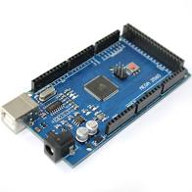
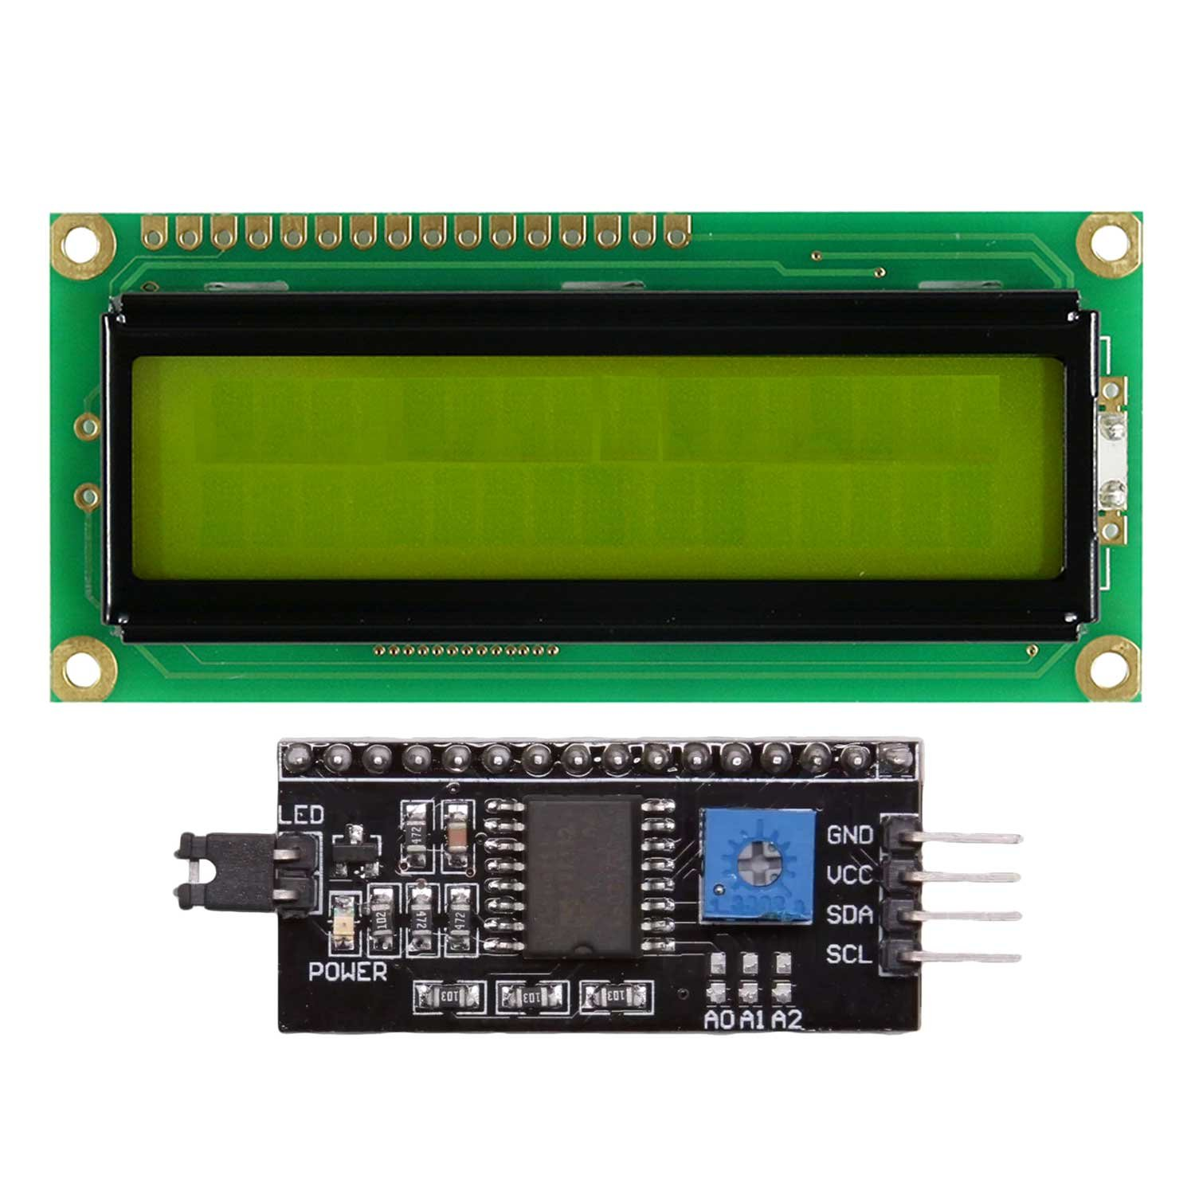
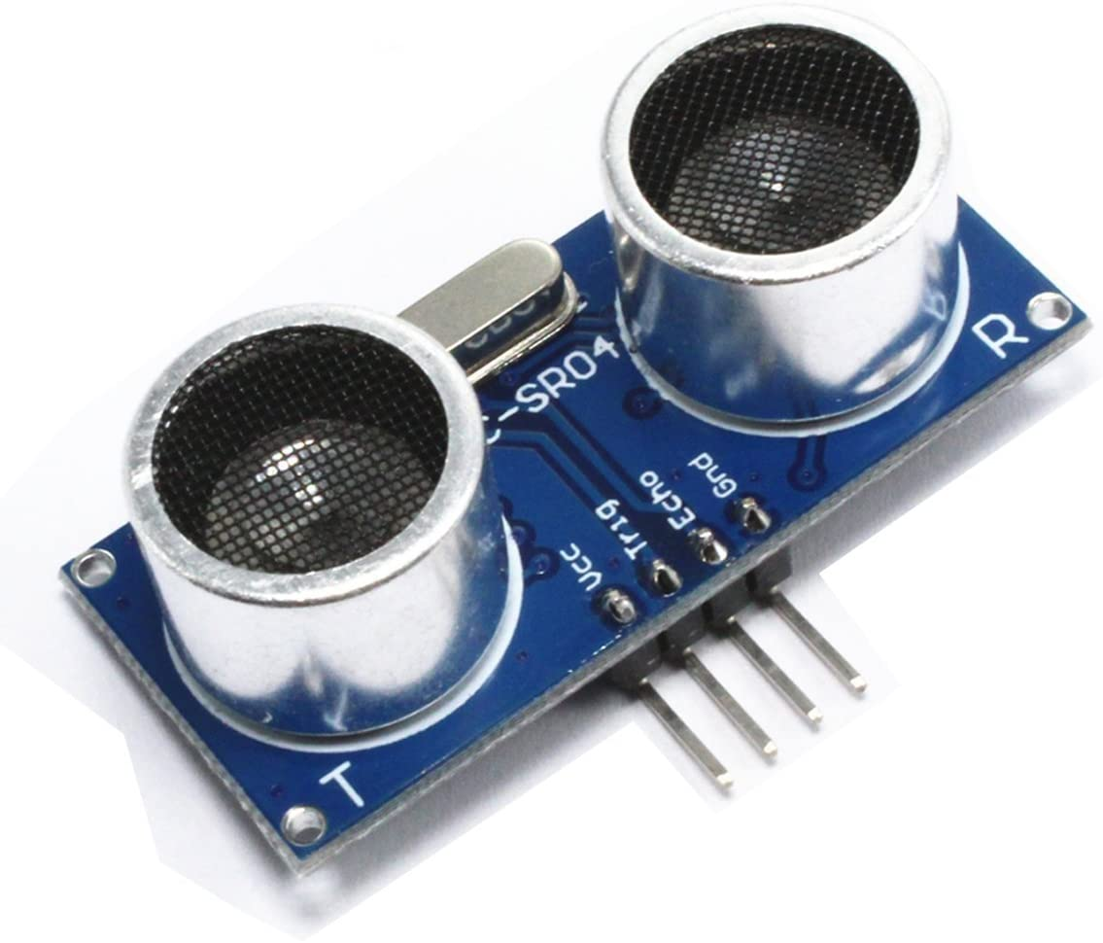
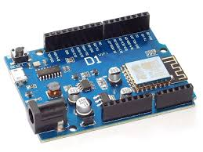
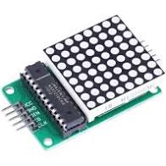
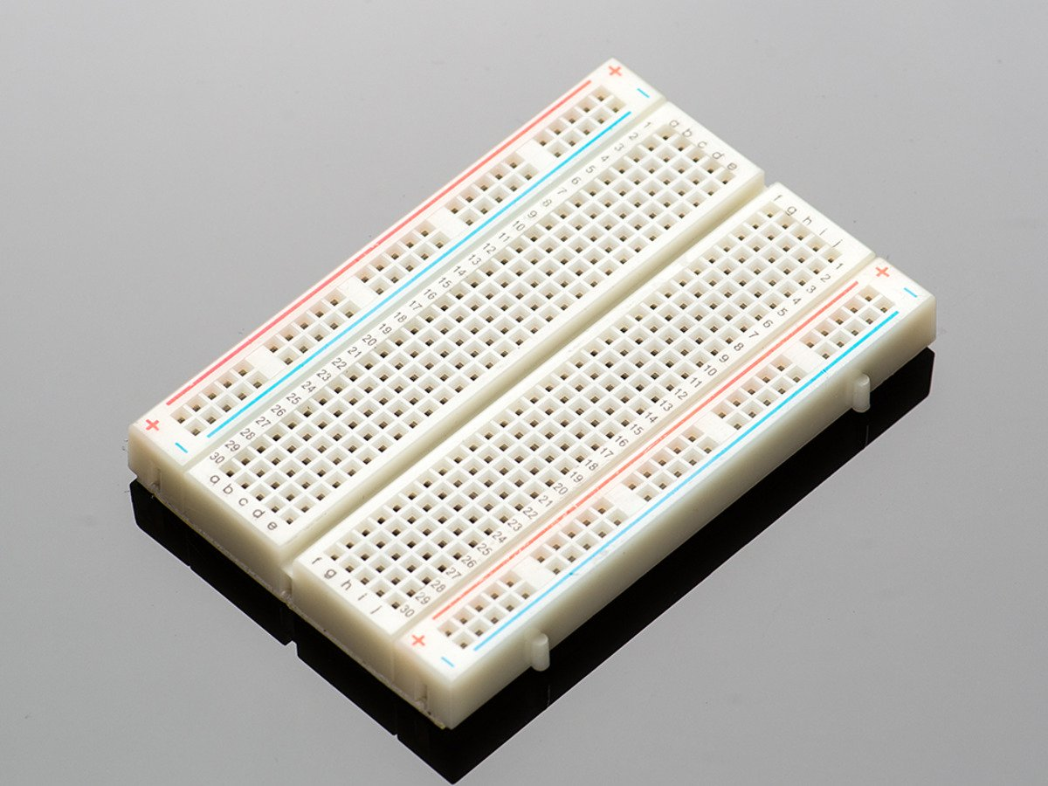
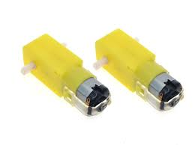
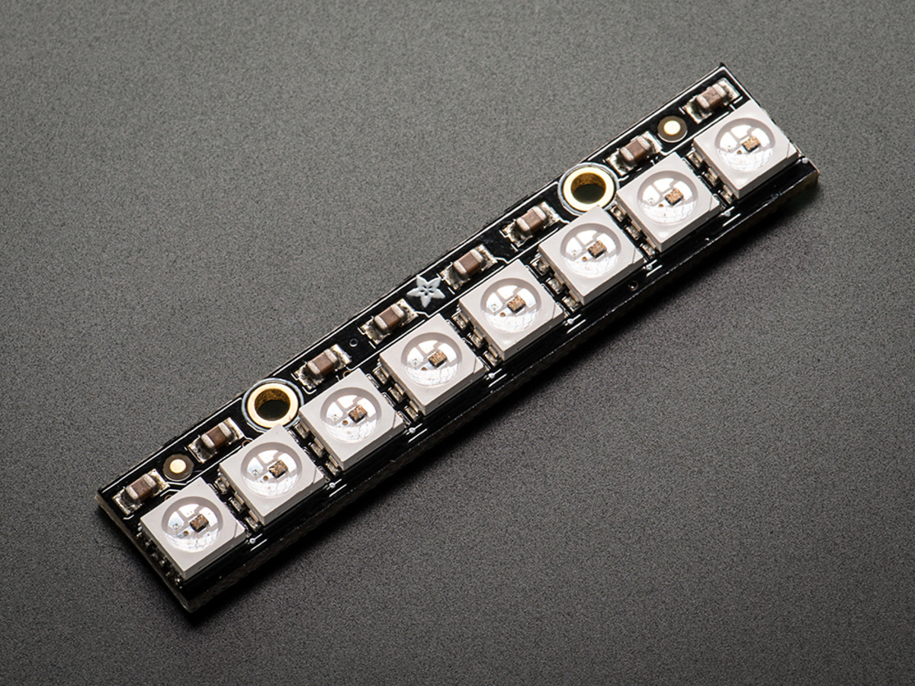
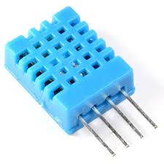
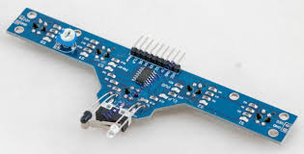
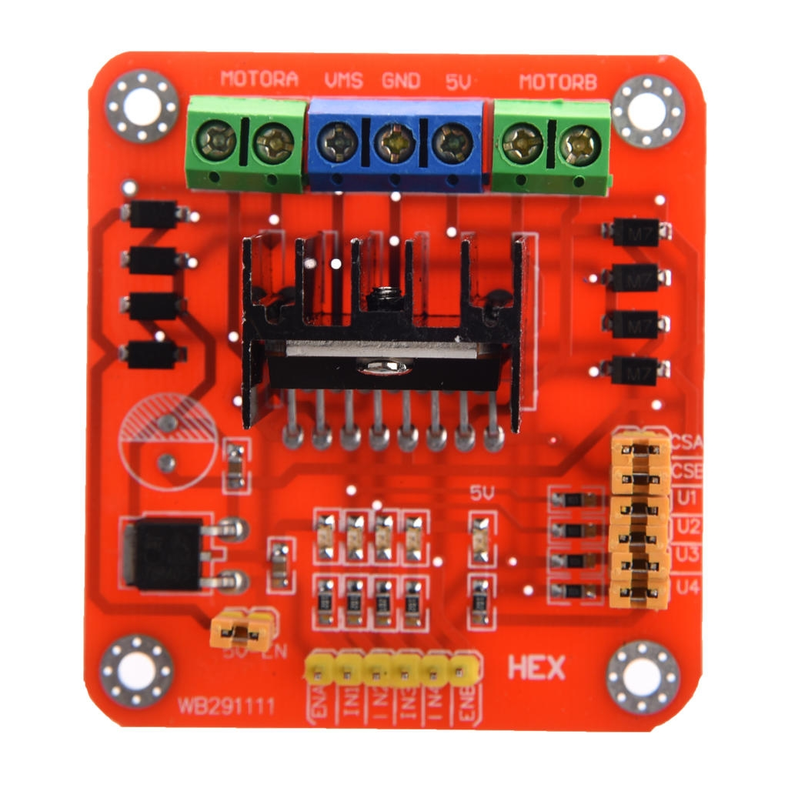
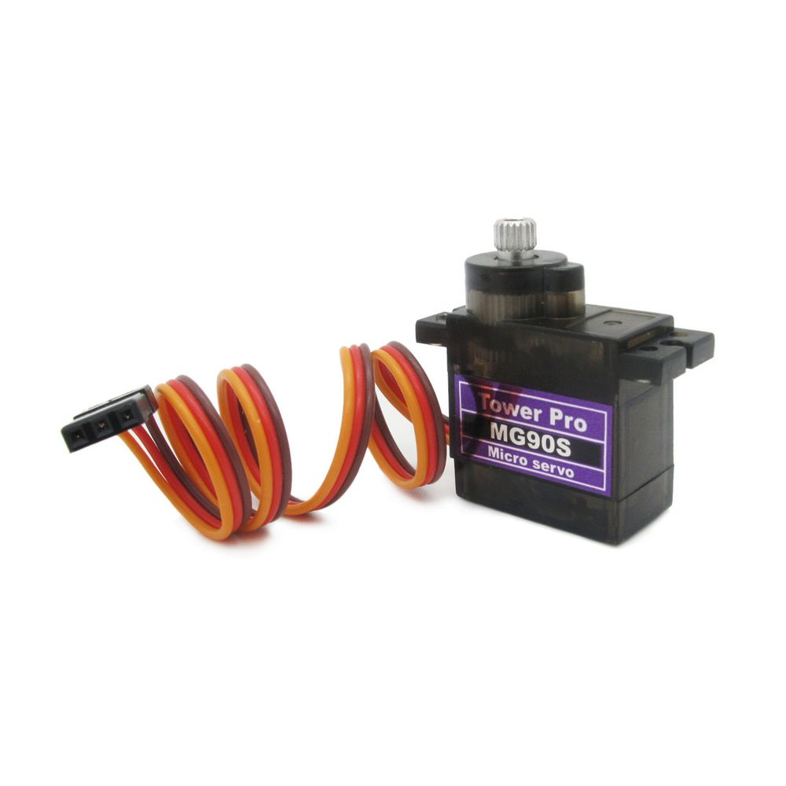
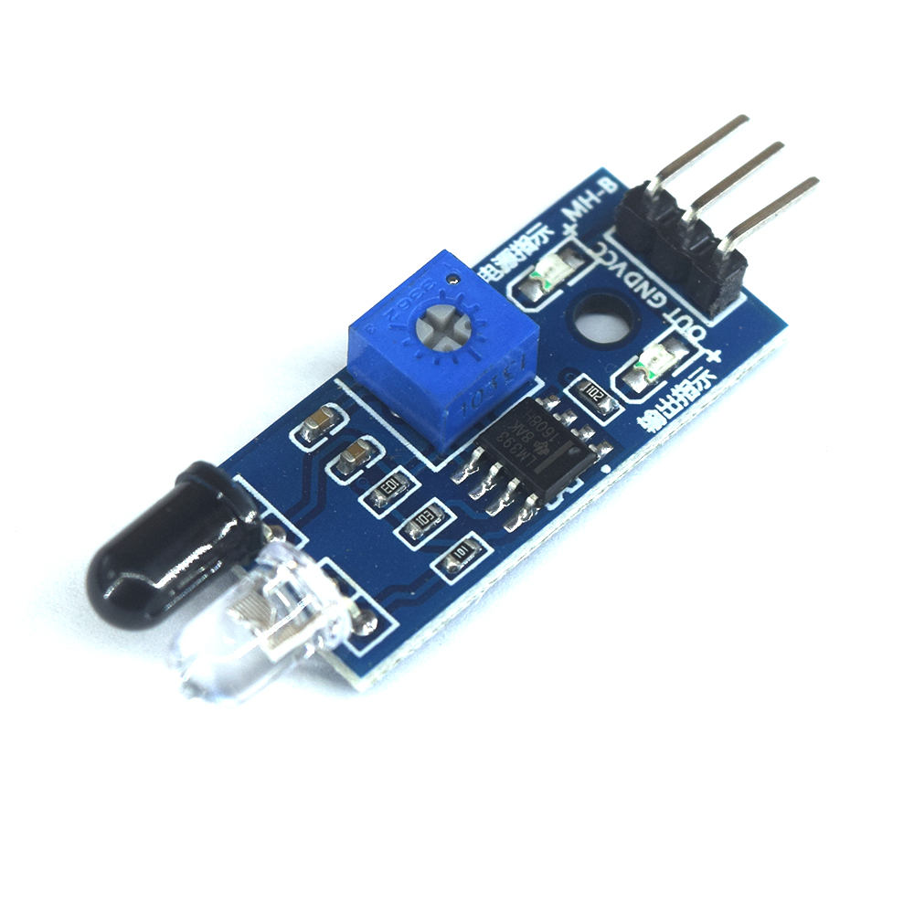
Componente Robot
Arduino Mega 2560
Ultrasonic HC-SR04
LCD 16x2
Wemos D1 R1
Breadboard
2 x Matrix 8x8
Neopixel 8
4 x DC motor
DHT 11
BFD – 1000 ir sensor
L298N v1
Servo Motor MG90S
2 x IR FC-51

Slide 3
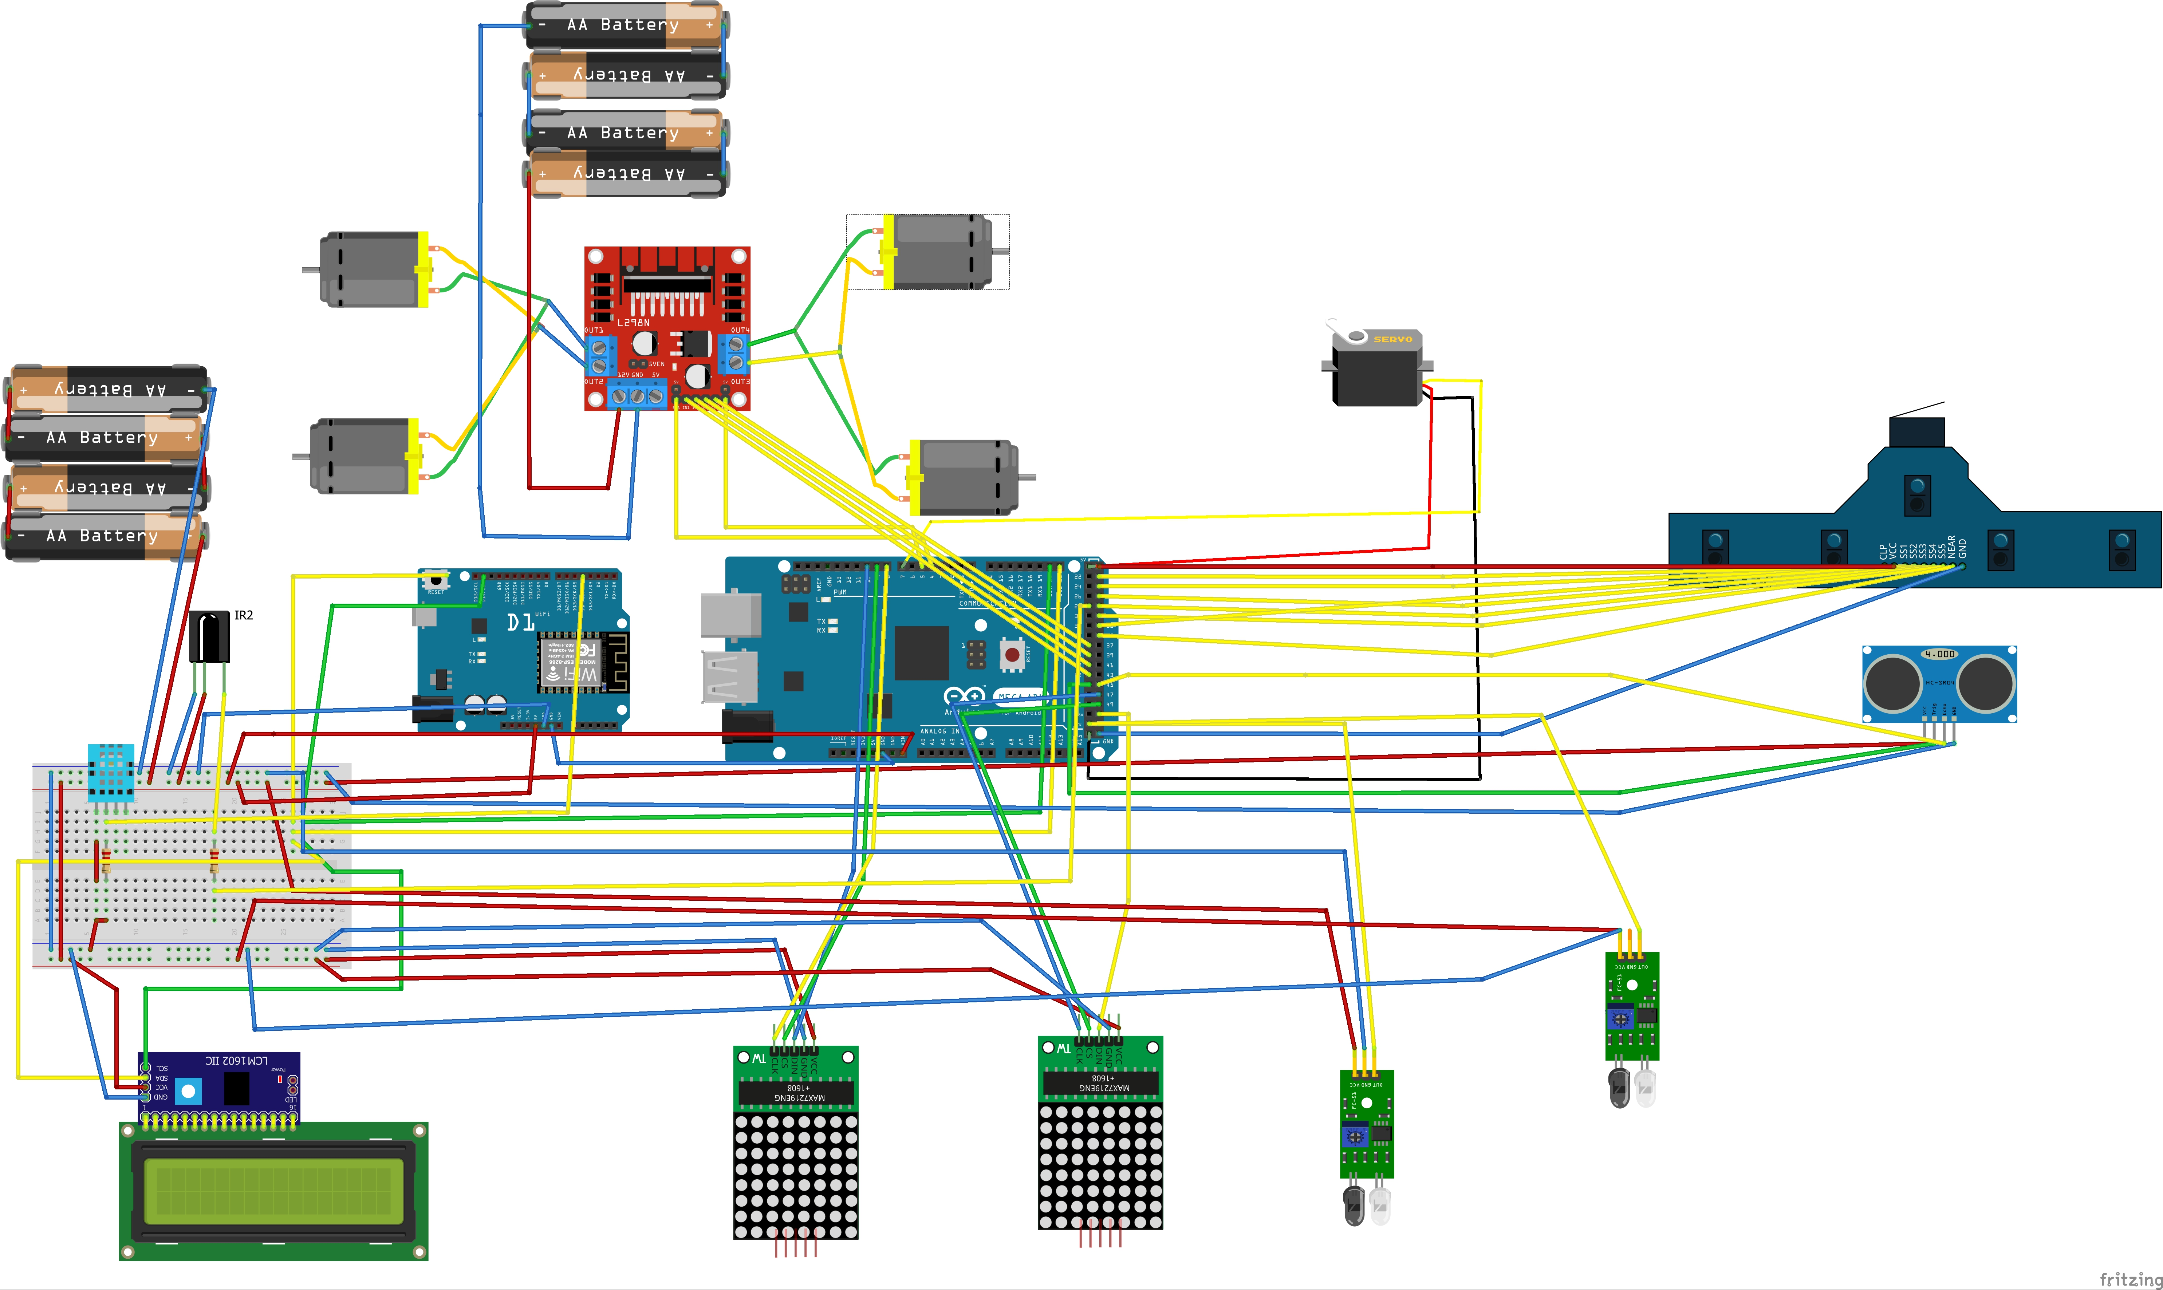
Componente fritzing

Slide 4
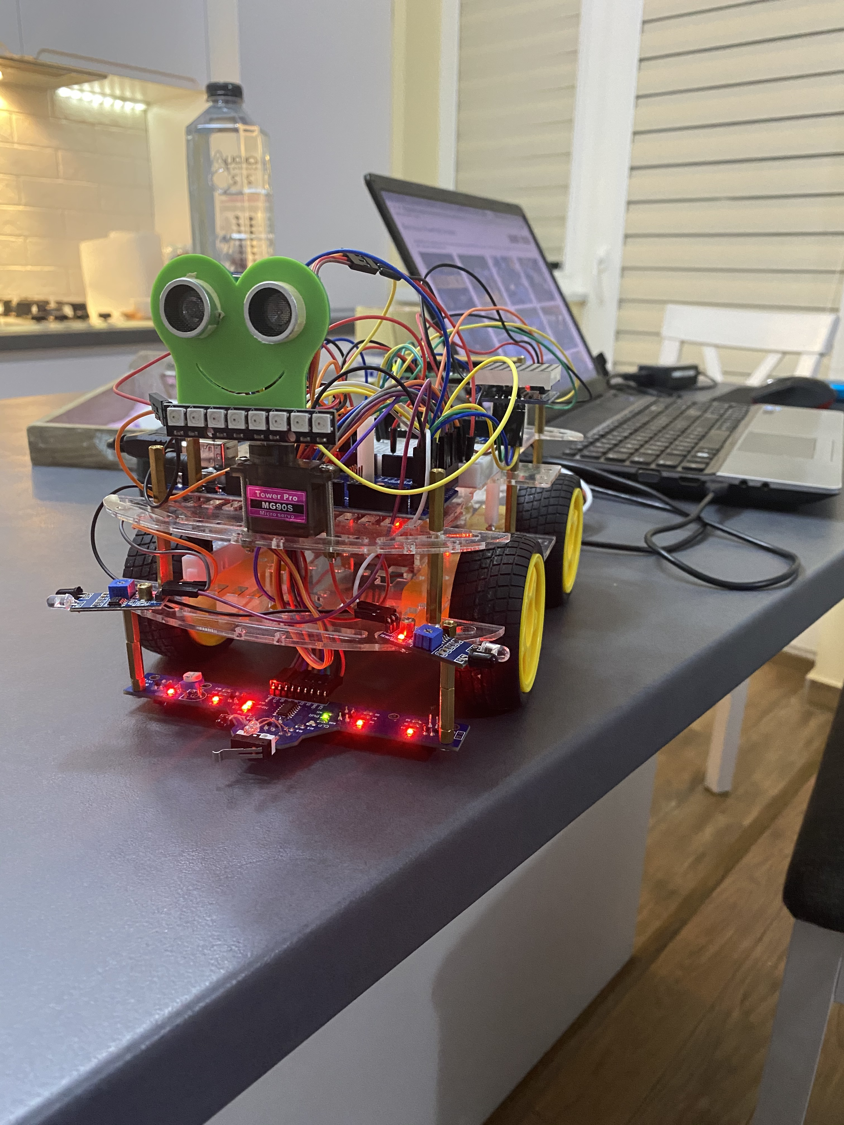
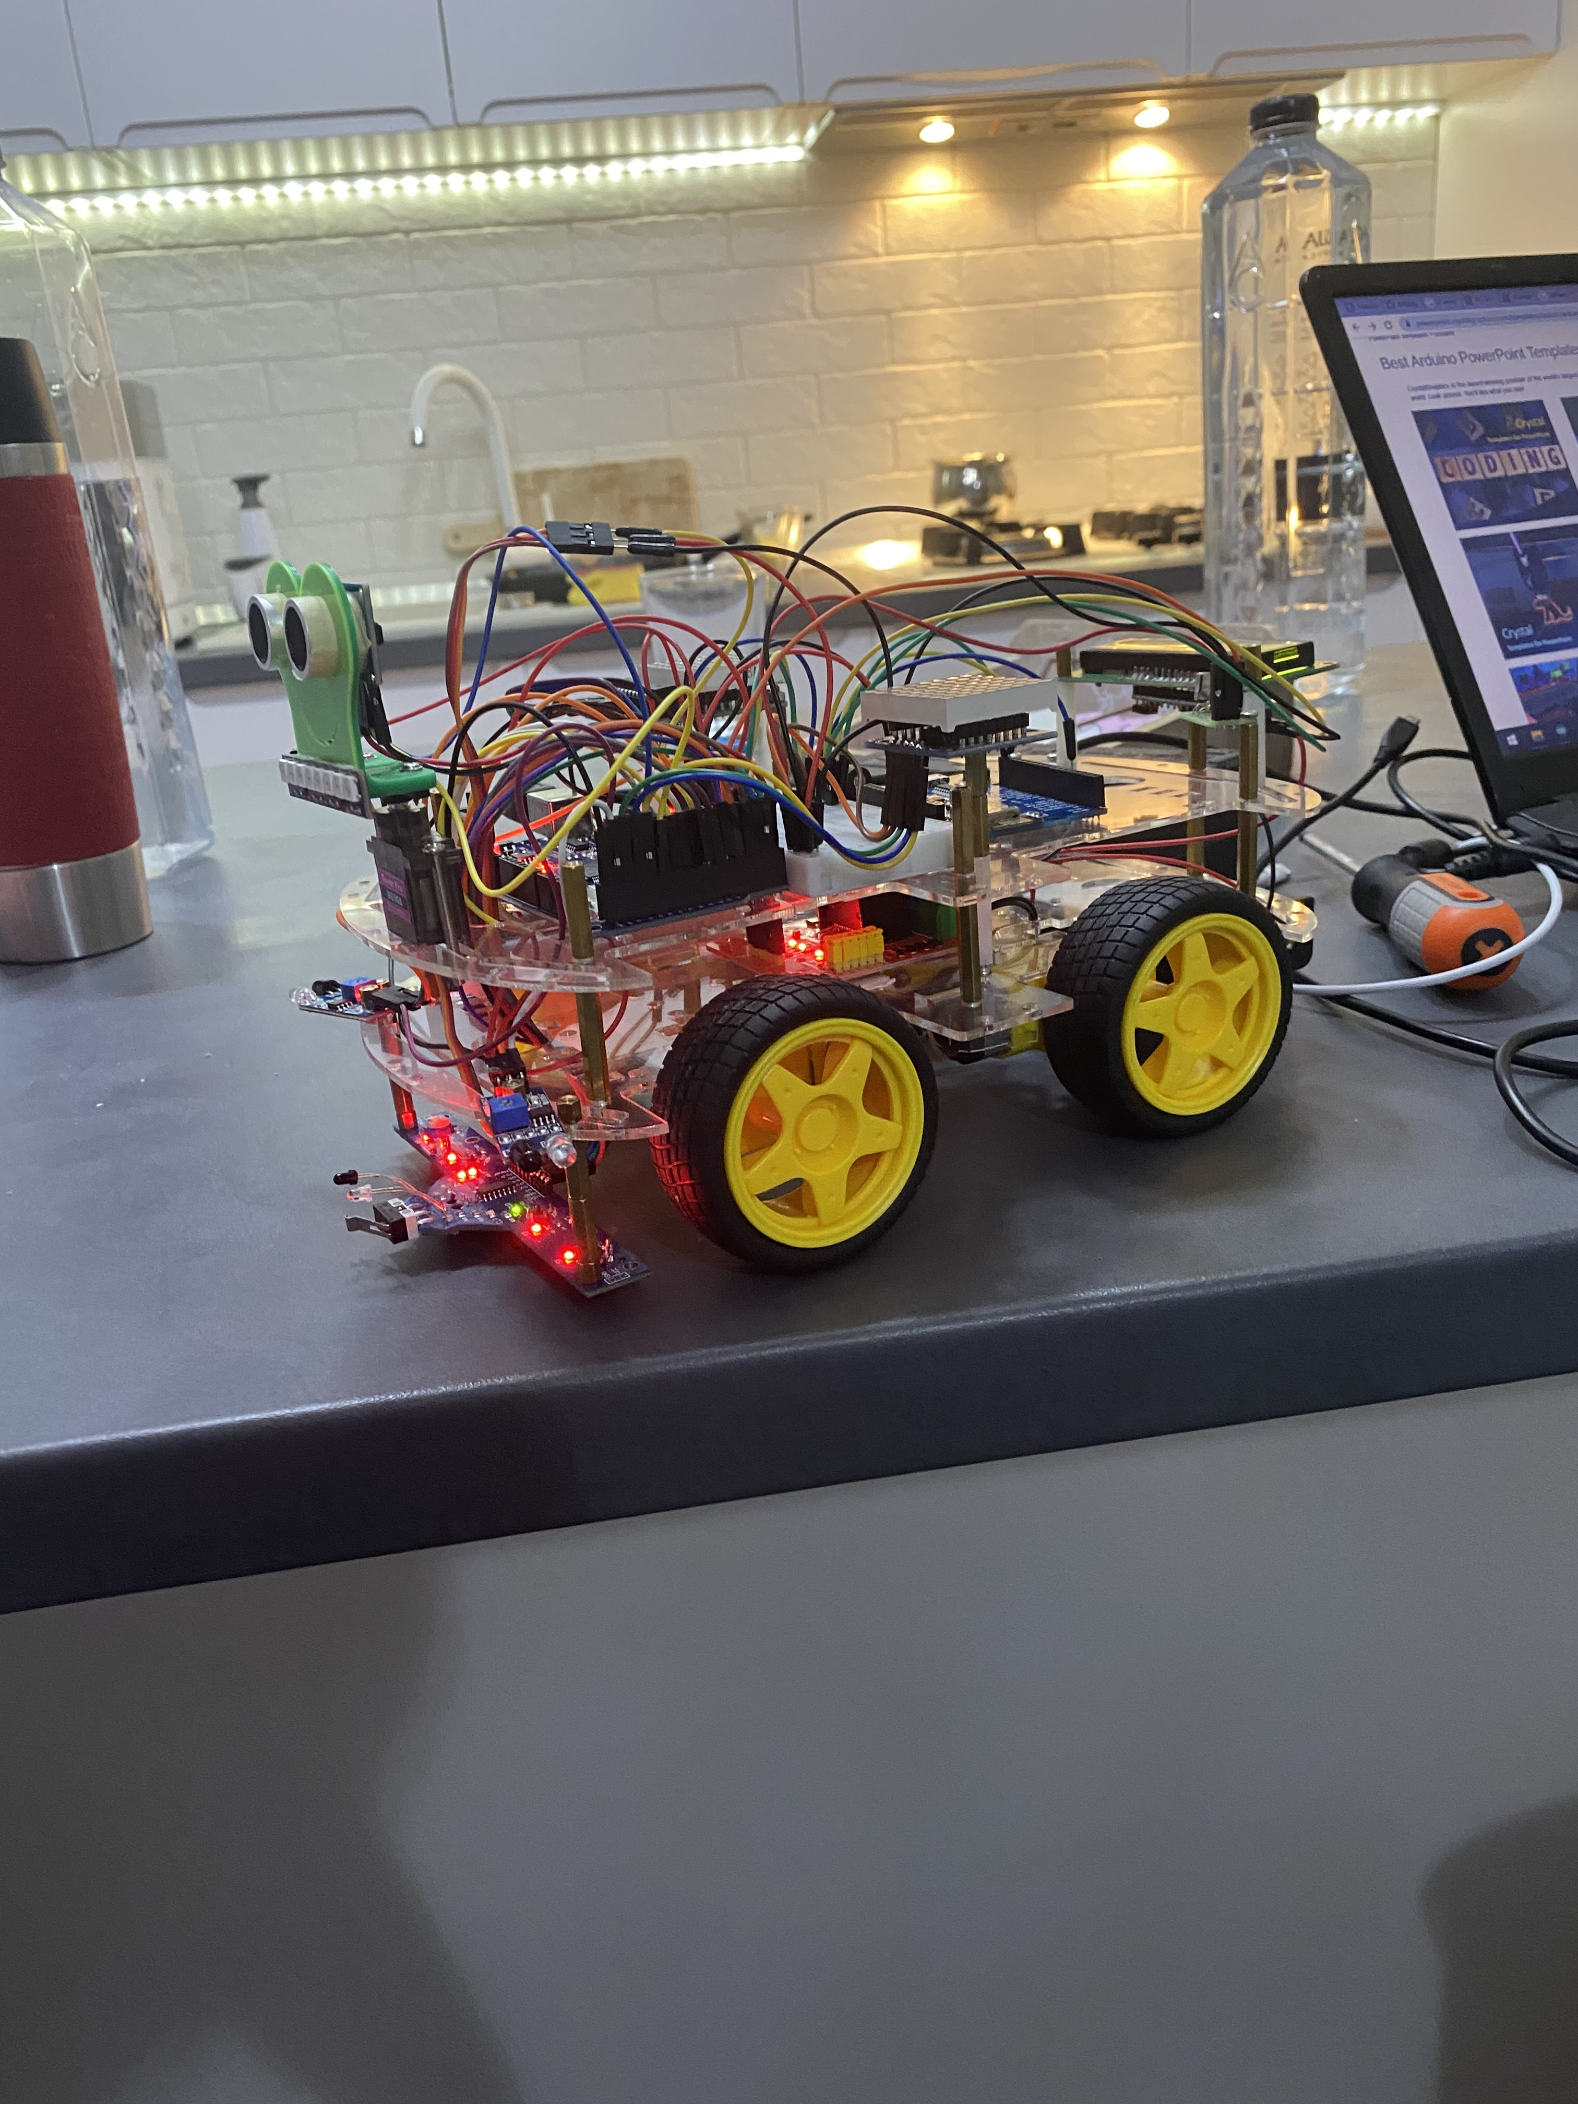
Prezentare functii robot

Slide 5
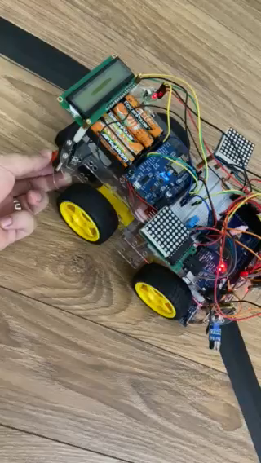
Urmaritor linie Video 1

Slide 6
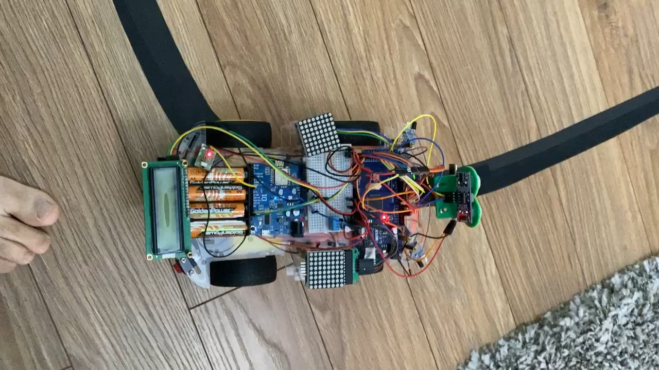
Urmaritor linie: Video 2

Slide 7
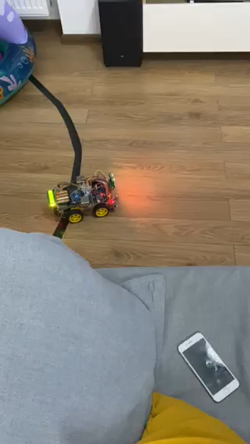
Ocolitor obstacole

Slide 8
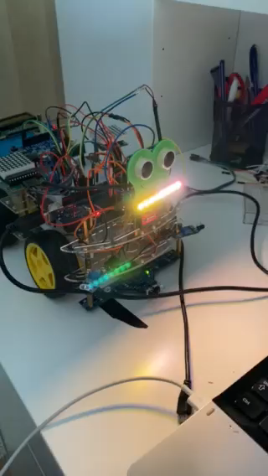
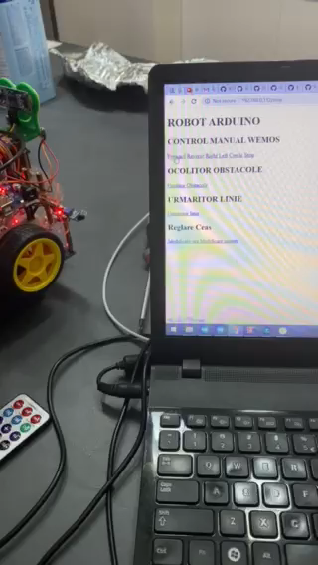
Control Manual Wemos Semnalizari Matrix semnalizari fastled

Slide 9
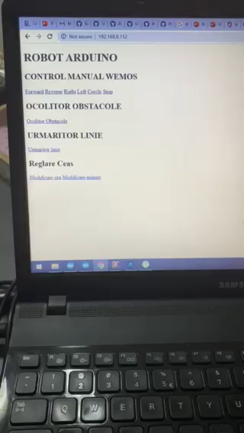
Control Ceas

Slide 10
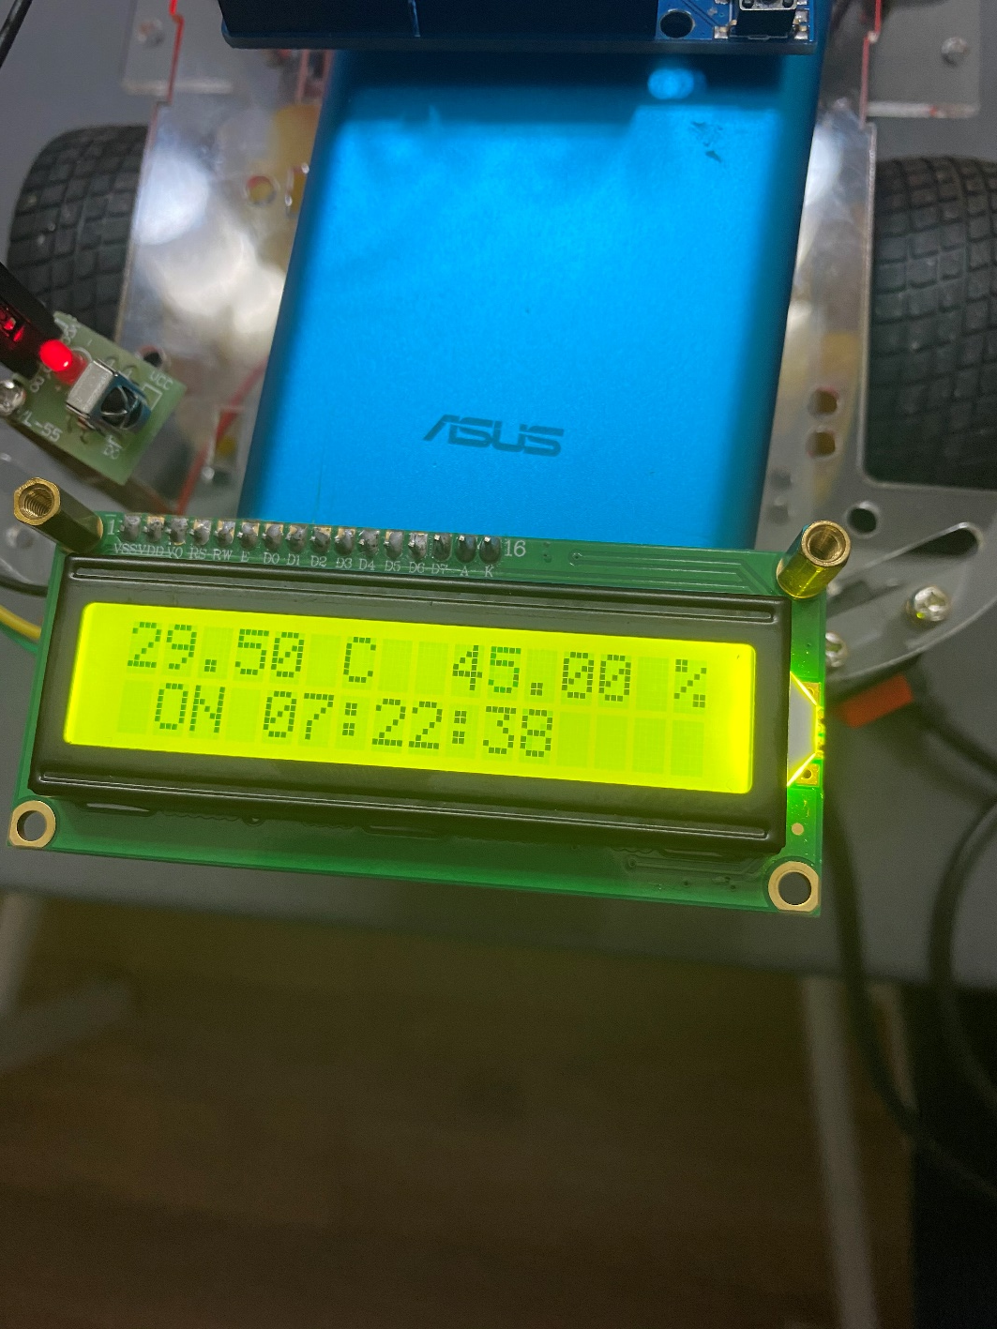
LCD display 16x2
AFISEAZA:
TEMPERATURA IN GRADE CELSIUS
UMIDITATEA
STARE CONEXIUNE
CEAS

